Slide 1
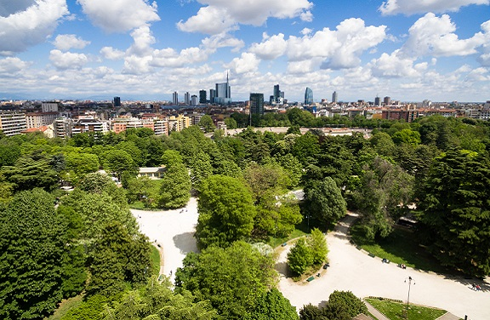
LE CITTÀ RESILIENTI
Resiliente è una città che riconosce la necessità di una transizione ambientale. Questo significa che va garantita a tutti la possibilità di affrontare problemi complessi collegati al cambiamento climatico.

Slide 2
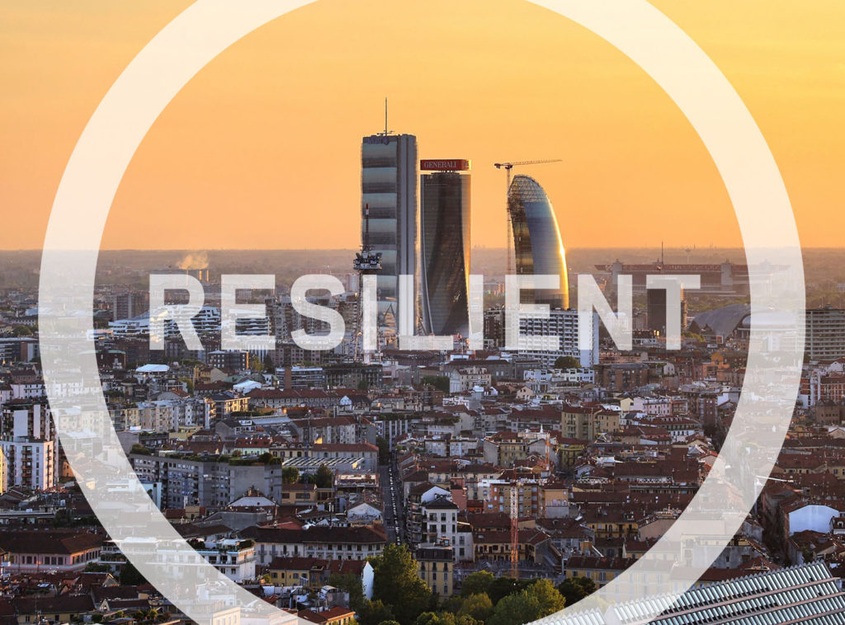
MILANO
Milano è una delle 2 città in Italia che ha una direzione dedicata alla resilienza. A Milano l’obiettivo di rendere la città più resiliente non si limita ad essere una dichiarazione di intenti, infatti da oltre un anno è attivo un articolato programma d’azione che si inserisce nell’ambito del progetto internazionale "100 città resilienti", promosso dalla Fondazione Rockefeller.
Milano punta a diventare una città resiliente in grado di rispondere ai cambiamenti ambientali e sociali, di adottare strategie di adattamento e mitigazione, di riqualificare aree periferiche e garantire l’inclusione sociale.

Slide 3
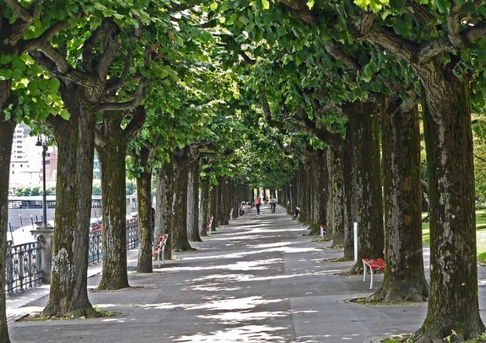
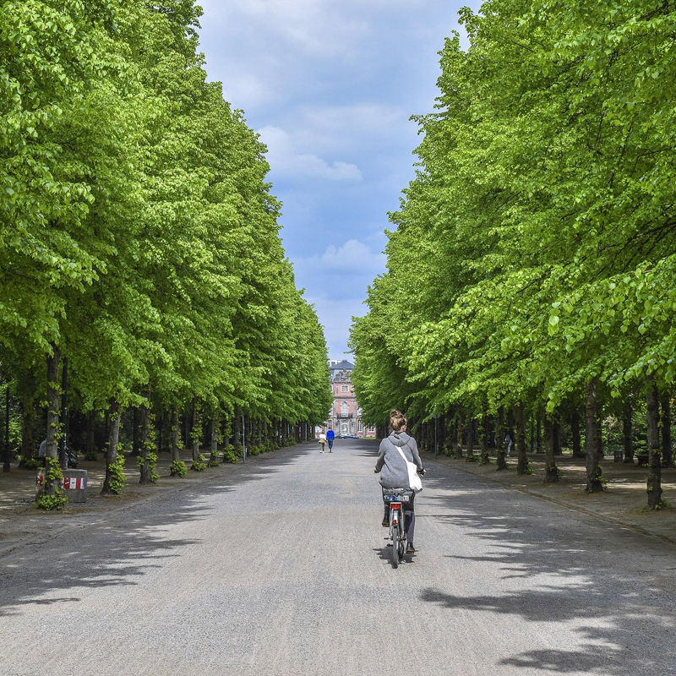
FORESTAZIONE URBANA
Una delle prime iniziative è la forestazione urbana, un percorso per rendere la città più verde e sostenibile grazie a un piano che prevede la riduzione del consumo di suolo del 4% vincolando oltre 3 milioni di metri quadrati di territorio ad aree agricole, la nascita di almeno 20 nuovi parchi e del Grande Parco metropolitano attraverso l’integrazione tra Parco Nord e Parco Sud. Il piano di forestazione prevede inoltre la piantumazione di tre milioni di alberi entro il 2030 in tutto il territorio di Città metropolitana.Le ricadute saranno importanti dal punto di vista dell’adattamento al cambiamento climatico, della riduzione degli inquinanti e di CO2, del miglioramento dell’ambiente urbano e della qualità dell’aria.

Slide 4
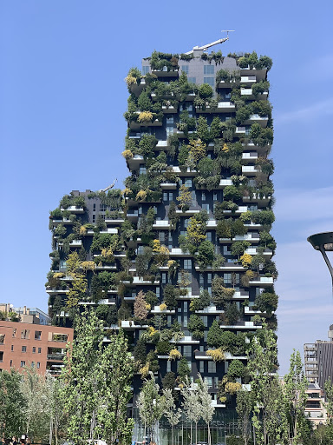
ALTRI OBIETTIVI
Investigare l’effetto del verde urbano sull’inquinamento atmosferico (concentrazioni di particolato atmosferico, ozono e diossido di azoto) e sulla temperatura dell'aria con un approccio integrato che consideri il trasporto e la formazione degli inquinanti in atmosfera insieme agli edifici e alla vegetazione.
Fornire ai Comuni strumenti di supporto per progettare l’implementazione di infrastrutture verdi in città (boschi, filari alberati, prati, tetti e facciate verdi...), evitando scelte che possano creare ulteriori rischi per la salute umana e per la vegetazione stessa e massimizzando i possibili benefici della vegetazione in città.

Slide 5
FONTI
https://www.infobuildenergia.it/resilienza-milano-citta-da-primato-contro-il-climate-change/
https://www.ferpi.it/news/milano-citta-resiliente
Di Carla Giordano, Alice Cipriani e Agostino Gravante.

